Slide 1
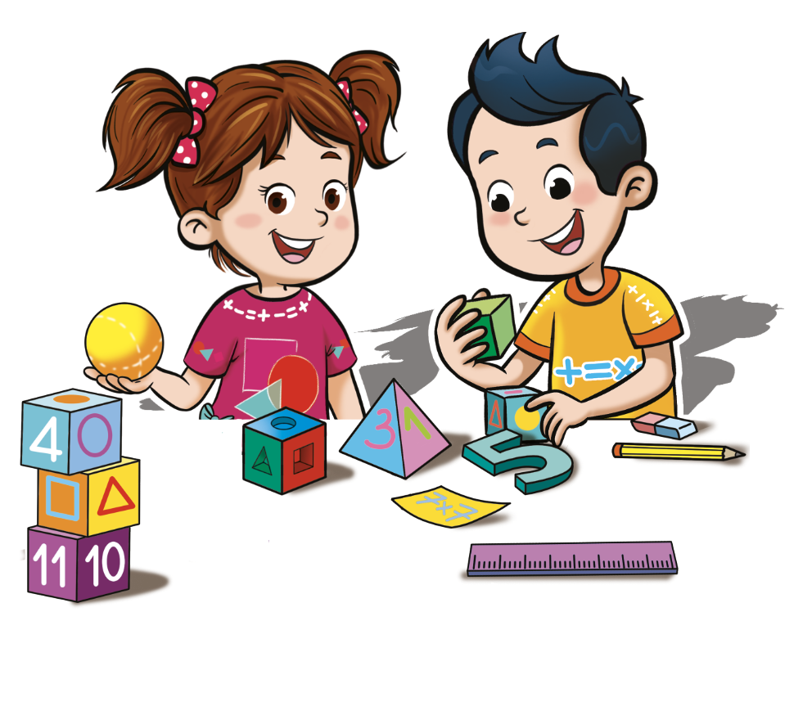
2
1
4
مراجعة
الدرس 16
الدرس 15
الدرس 14
الدرس 13

Slide 2





أيقونات توجيهية
توجيهات الأستاذ(ة)
تعيين تلميذ للإجابة
المرور بين الصفوف
عرض فيديو
المرور للشريحة الموالية بعد عرض الفيديو
العمل في ثنائيات

Slide 3

(ة)خاص بالأستاذ
برمجة الأسبوع الرابع
الدرس2
الدرس 1
الأعداد من 0 إلى 999: القيمة المكانية
إكمال متسلسلات بـــــــــ 10 أو بـــــــــ 100
الدرس4
الدرس3
حل مسائل برسم تمثيلات
موضعة أعداد من 0 إلى 999 على المستقيم العددي
مراجعة
مراجعة وتثبيت دروس الأسبوع

Slide 4
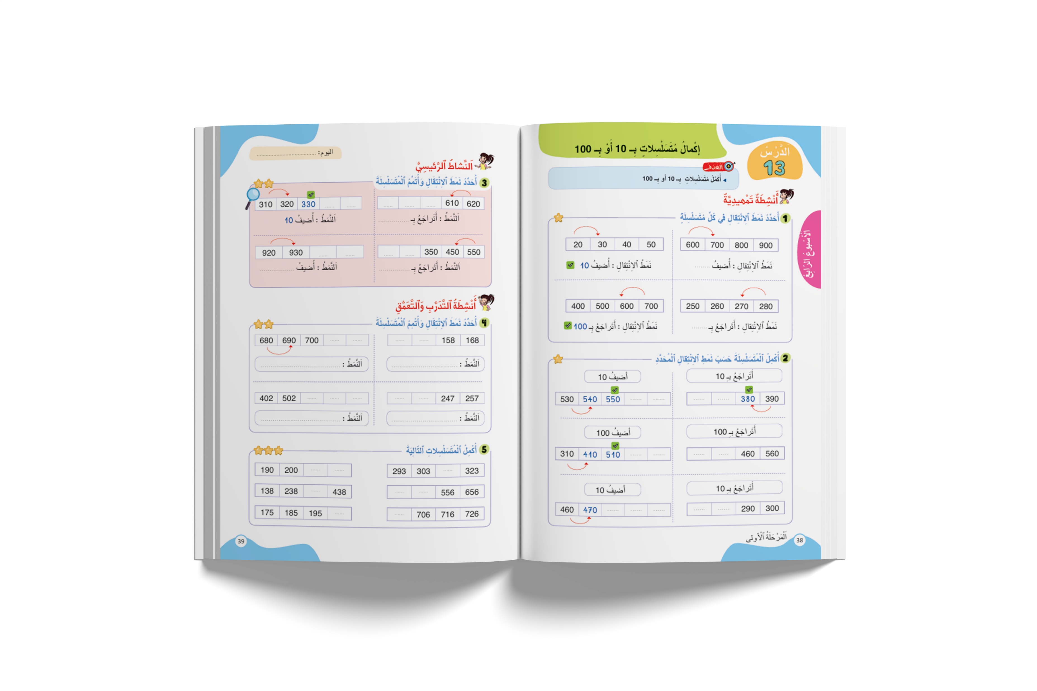
درس اليوم
(ة)خاص بالأستاذ
إكمال متسلسلات بـــــــ 10 أو بـــــــــ 100

Slide 5
(ة)خاص بالأستاذ
مراحل الدرس
1
افتتاح الدرس
1
15
1
2
نمذجة
10
1
ممارسة موجهة
3
15
1
ممارسة مستقلة
4
12
1
اختتام الدرس
5
3

Slide 6
(ة)خاص بالأستاذ
عند نهاية الدرس
على الأقل 80% من المتعلمين سيكونون قادرين على:
إكمال متسلسلات بـــ 10 أو بـــــ 100

Slide 7

(ة)خاص بالأستاذ
افتتاح الدرس
1
تصحيح الواجبات المنزلية
الحساب الذهني
أنشطة تمهيدية
1

Slide 8



مرحباً، سنتابع درسا جديدا مع مجد وندى.

Slide 9
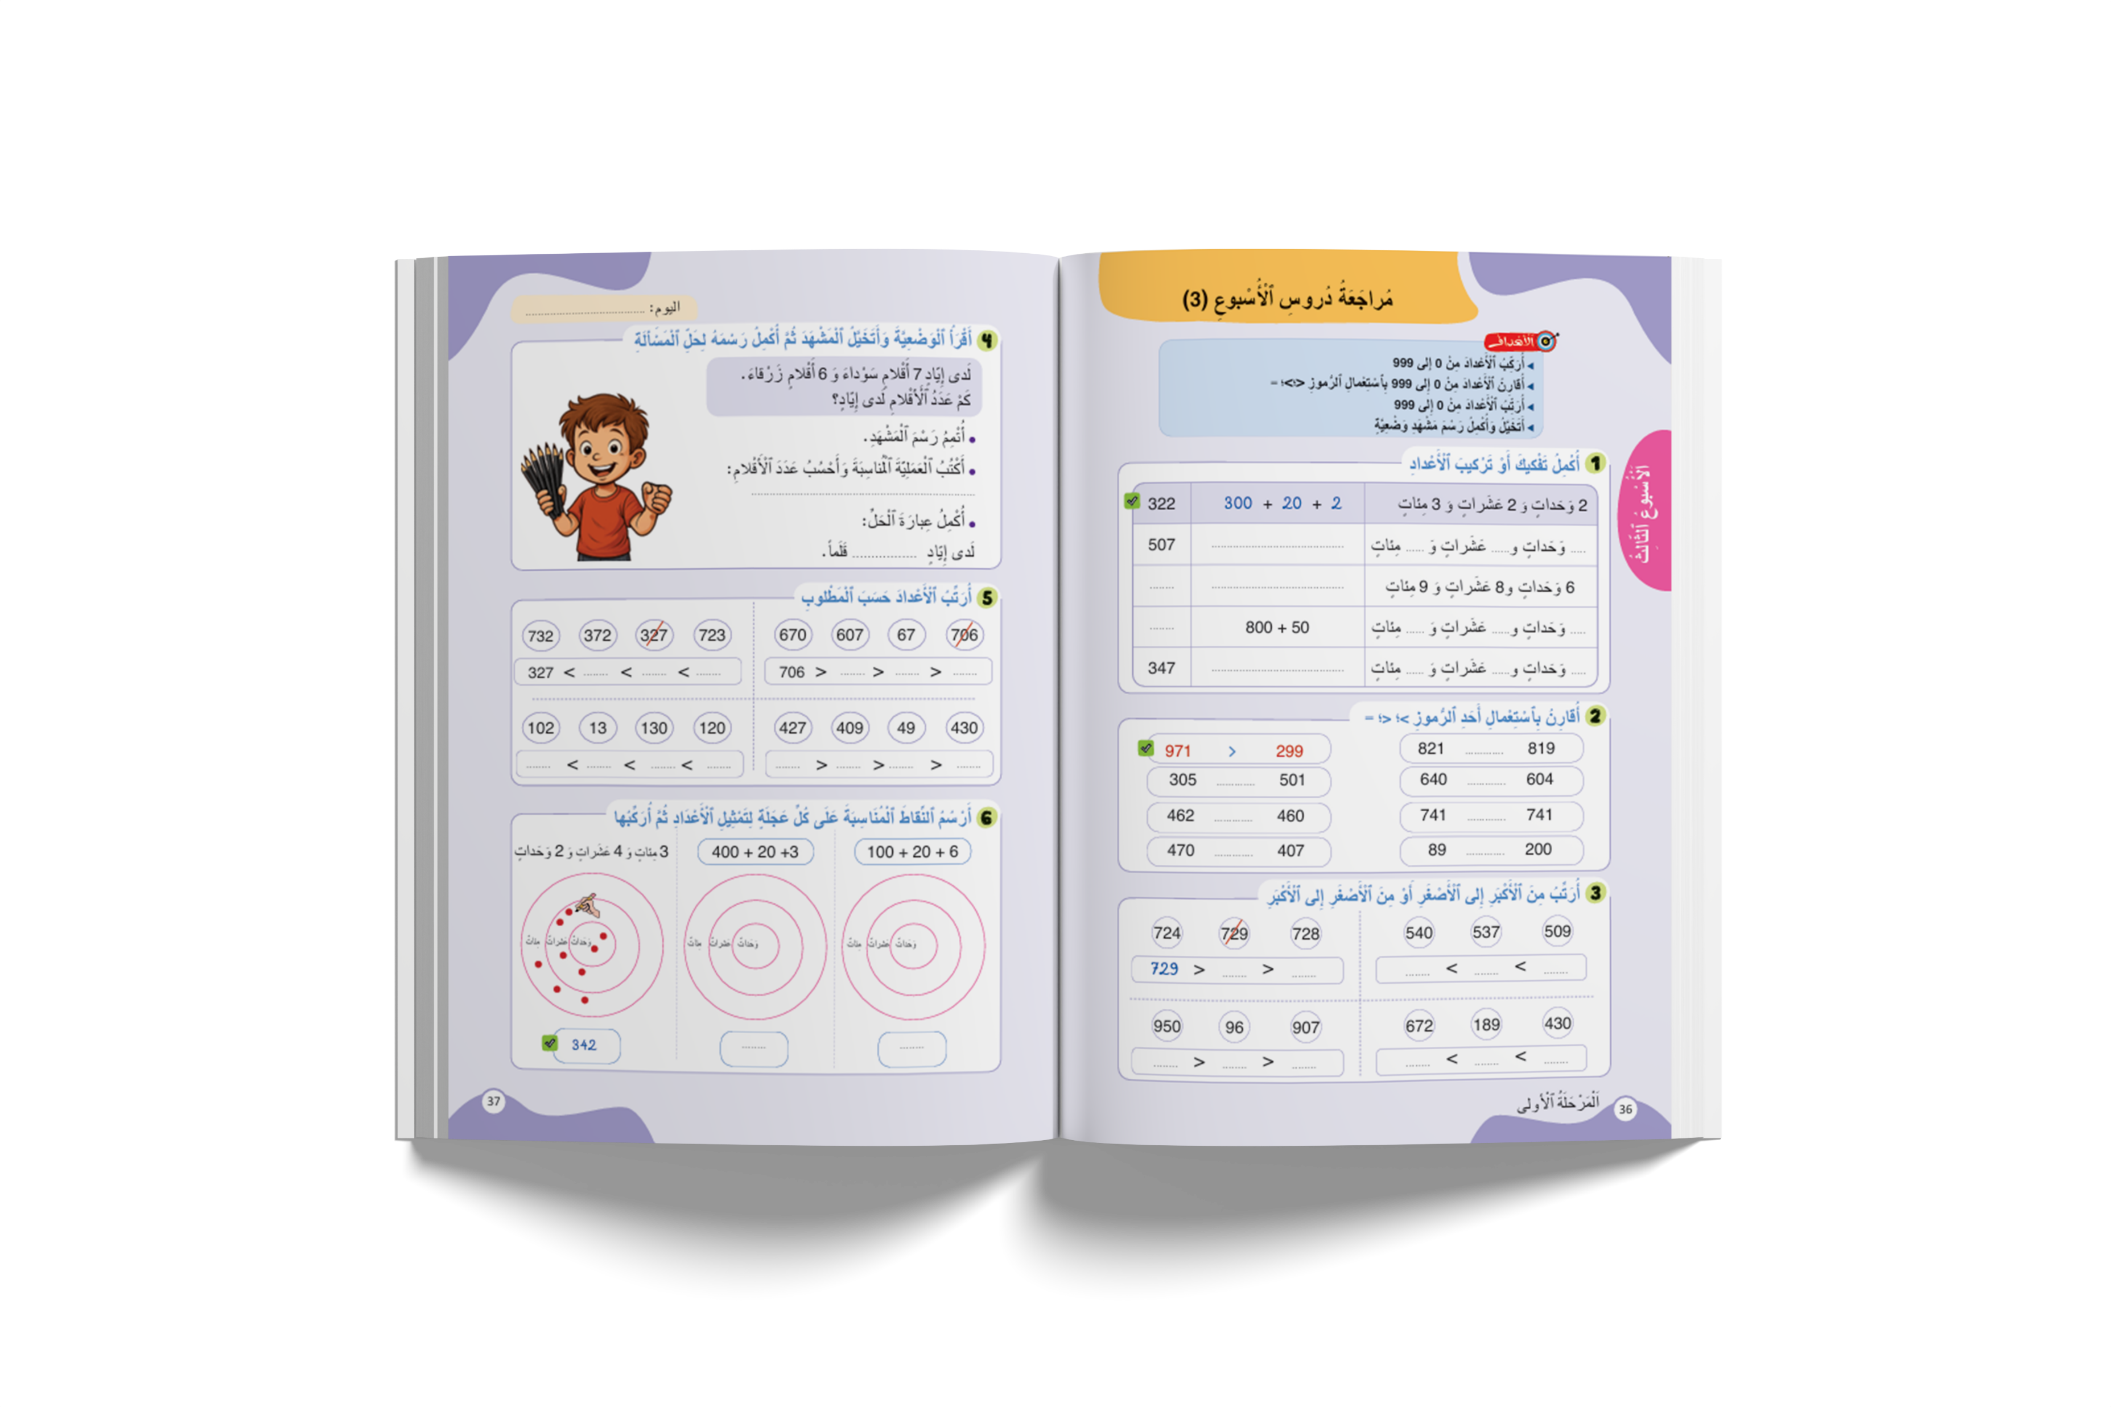
خذوا الكراسة ص37 ، سنصحح تمارين الواجب المنزلي.

Slide 10
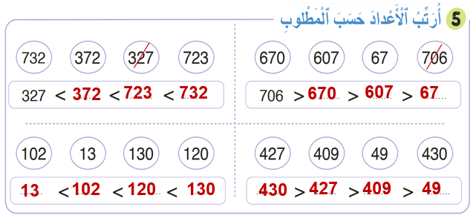
صححوا التمرين رقم 5. لديكم دقيقتان
2

Slide 11
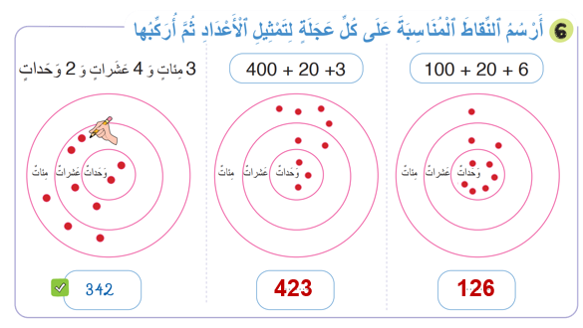
صححوا التمرين رقم 6 الصفحة 37 لديكم دقيقتان
2

Slide 12
(ة)خاص بالأستاذ
افتتاح الدرس
1
تصحيح الواجبات المنزلية
الحساب الذهني
أنشطة تمهيدية
1

Slide 13

سنبدأ بالحساب الذهني. خذوا دفاتر البحث.

Slide 14

لديكم دقيقة واحدة لإنجاز هذه العمليات. دوّنوا النتيجة فقط على دفاتركم.
A
9 - 2 = …
مثالٌ :
A
7
اُكْتُبوا على دَفاتِرِكُمْ:

Slide 15
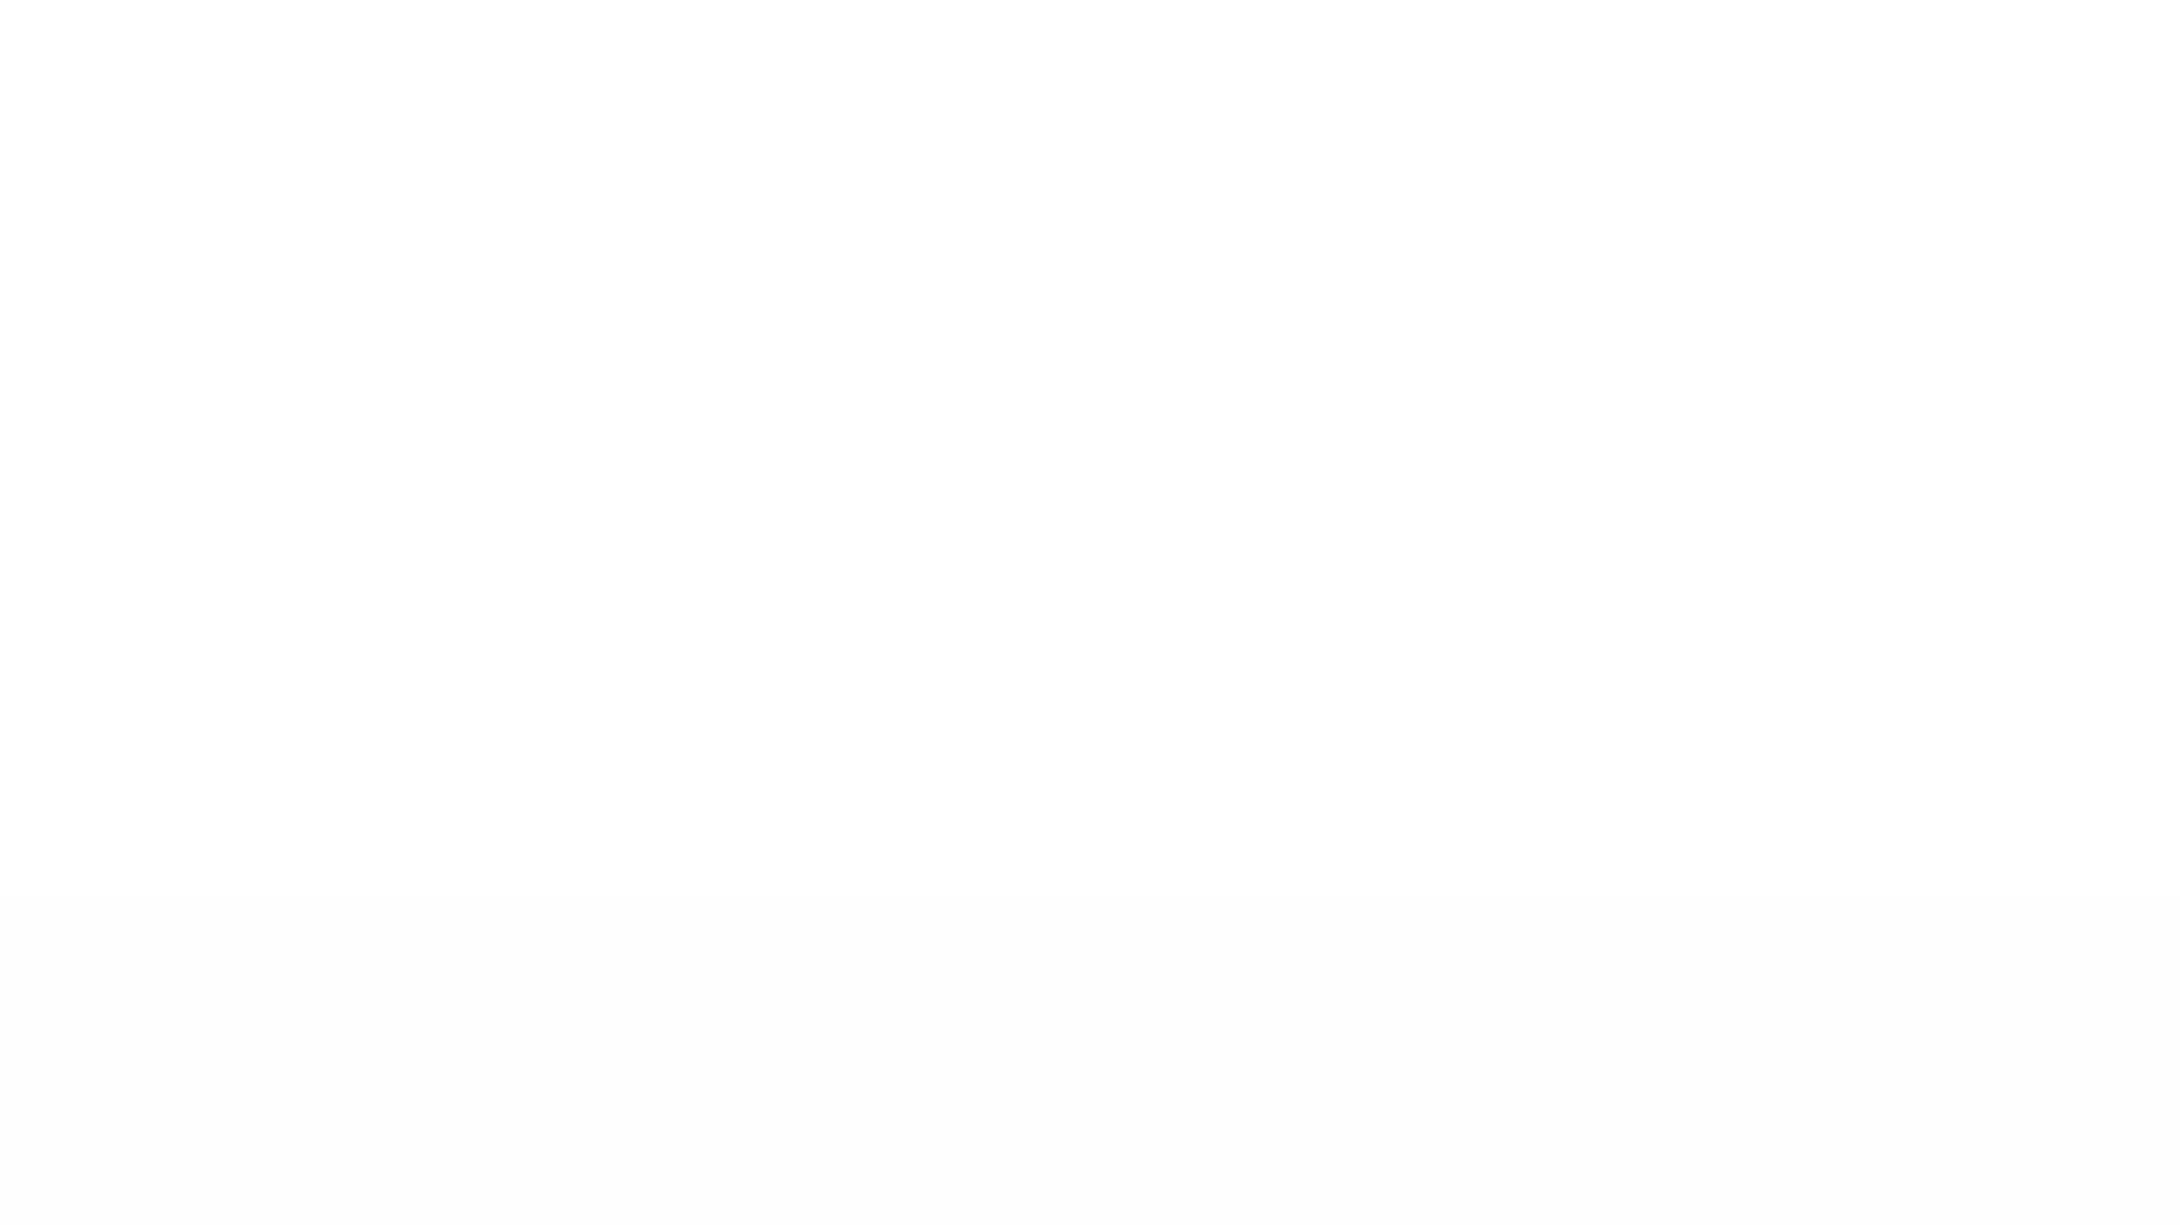
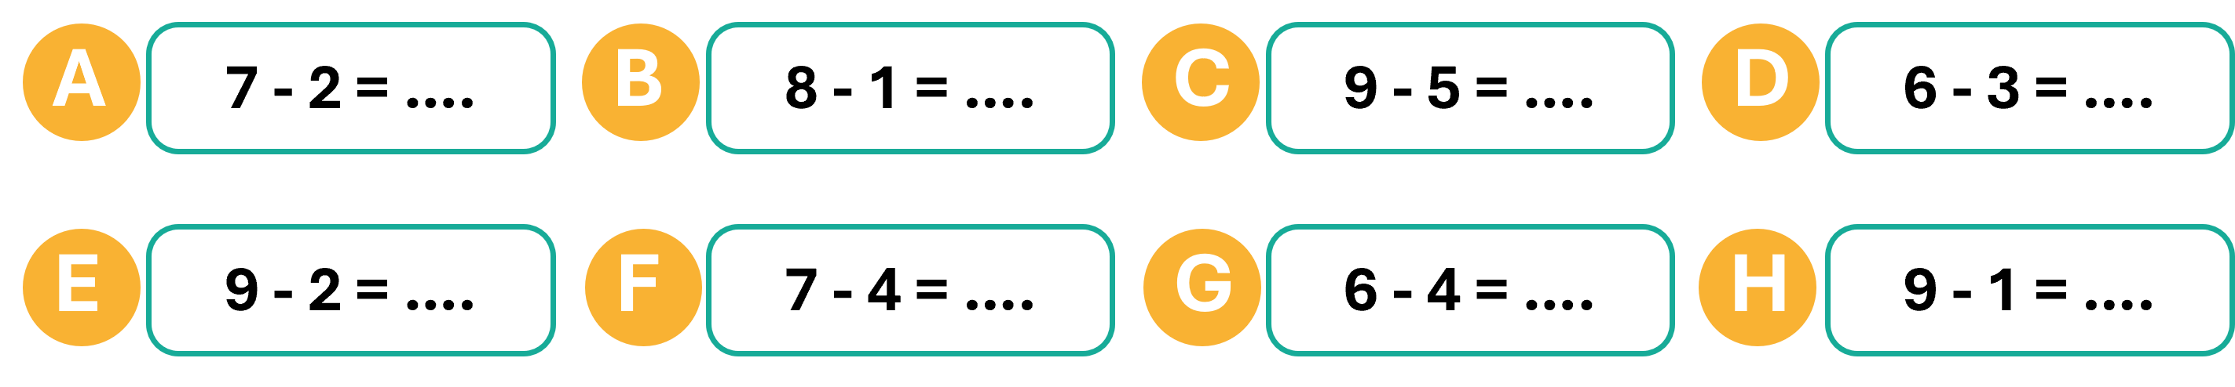

عرض فيديو الحساب الذهني

Slide 16
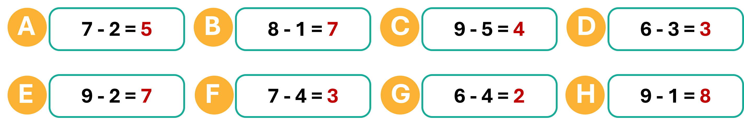
صححوا. لديكم دقيقة واحدة

Slide 17
(ة)خاص بالأستاذ
افتتاح الدرس
1
تصحيح الواجبات المنزلية
الحساب الذهني
أنشطة تمهيدية
1

Slide 18

خذوا الألواح.

Slide 19
عدوا بـــ 10 واكتبوا العدد الناقص على الألواح.
10 | 20 | 30 | 40 | 50 | 60 | …..

Slide 20
ارفعوا الألواح.

Slide 21

صححوا. من يشرح لنا كيف توصل إلى الجواب؟
10 | 20 | 30 | 40 | 50 | 60 | 70

Slide 22
عدوا بــــــــــــ 100 واكتبوا العدد الناقص على الألواح.
100 | 200 | 300 | 400 | ....

Slide 23
ارفعوا الألواح.

Slide 24
صححوا.
100 | 200 | 300 | 400 | 500

Slide 25
(ة)خاص بالأستاذ
نمذجة
2
إكمال متسلسلات أعداد بـــــــ 10 أو بـــــــ 100

Slide 26
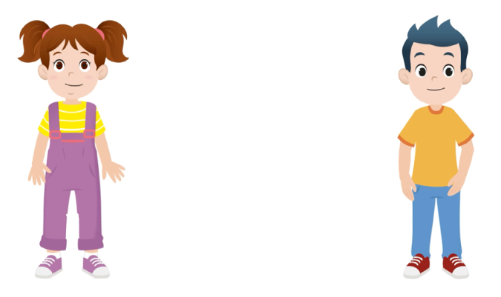
الآن سنتعلم كيف نكمل متسلسلات بــــــــــــــــــــــ 10 أو بــــــــــــــــــــ 100

Slide 27
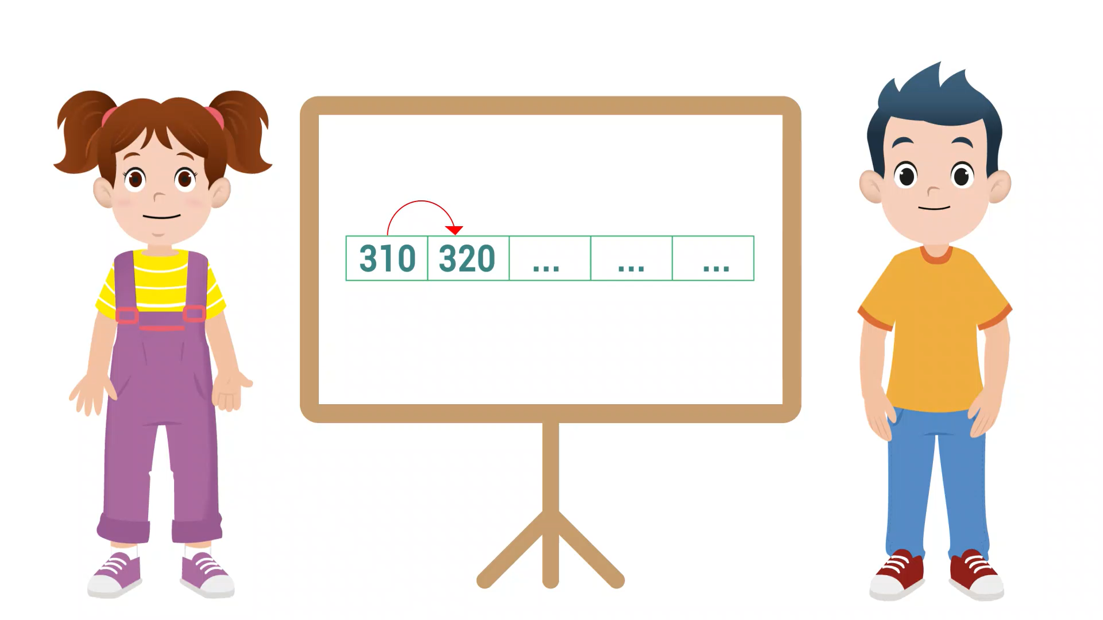
انتبهوا جيدا لشريط درس اليوم

Slide 28
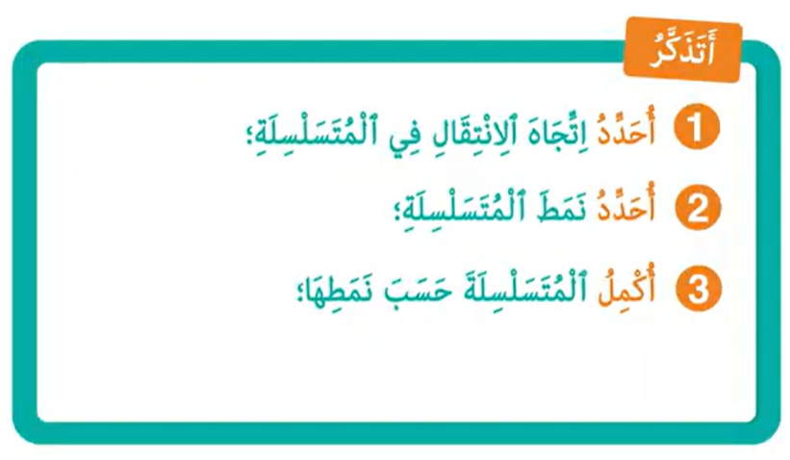
من يذكرنا بما تعلمناه مع مجد وندى؛

Slide 29
(ة)خاص بالأستاذ
ممارسة موجهة
3
النشاط 1
النشاط 2
النشاط 3

Slide 30
خذوا ألواحكم. سنكمل متسلسلات أعداد بــــــــــــ 10 أو بــــــــــــــــــــــــ 100

Slide 31
انتبهوا ، سننجز النشاط خُطْوَةً خطوة مثل مجد وندى
321 | 421 | …... | …... | …...
اَلنَّمَطُ: ...........

Slide 32
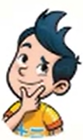

ماذا نفعل في الخطوة الأولى؟
أُكْمِلُ المُتَسَلْسِلَةَ
3
أُحَدِّدُ النَّمَطَ
2
أُحَدِّدُ اتِّجَاهَ الانْتِقَالِ
1
321 | 421 | …... | ..…. | …...
اَلنَّمَطُ: ...........

Slide 33
من يحدد لنا اتجاه الانتقال في المتسلسلة؟
أُكْمِلُ المُتَسَلْسِلَةَ
3
أُحَدِّدُ النَّمَطَ
2
أُحَدِّدُ اتِّجَاهَ الانْتِقَالِ
1
321 | 421 | …... | …... | …...
اَلنَّمَطُ: ...........

Slide 34
اتجاه الانتقال في المتسلسلة هو أضيف. لأن العدد 421 أكبر من العدد 321 الذي انطلقت منه المتسلسلة.
أُكْمِلُ المُتَسَلْسِلَةَ
3
أُحَدِّدُ النَّمَطَ
2
أُحَدِّدُ اتِّجَاهَ الانْتِقَالِ
1
321 | 421 | …... | …... | …...
اَلنَّمَطُ: أُضيفُ ....

Slide 35
ماذا نفعل في الخطوة الثانية؟
أُكْمِلُ المُتَسَلْسِلَةَ
3
أُحَدِّدُ النَّمَطَ
2
أُحَدِّدُ اتِّجَاهَ الانْتِقَالِ
1
321 | 421 | …... | …... | …...
اَلنَّمَطُ: أُضيفُ ....

Slide 36
حددوا نمط المتسلسلة على الألواح.
أُكْمِلُ المُتَسَلْسِلَةَ
3
أُحَدِّدُ النَّمَطَ
2
أُحَدِّدُ اتِّجَاهَ الانْتِقَالِ
1
321 | 421 | …... | …... | …...
اَلنَّمَطُ: أُضيفُ ....

Slide 37
ارفعوا الألواح.

Slide 38
صححوا. من يشرح لنا كيف حدد نمط المتسلسلة؟
أُكْمِلُ المُتَسَلْسِلَةَ
3
أُحَدِّدُ النَّمَطَ
2
أُحَدِّدُ اتِّجَاهَ الانْتِقَالِ
1
321 | 421 | …... | …... | …...
اَلنَّمَطُ: أُضيفُ 100

Slide 39
ماذا نفعل في الخطوة الثالثة؟
أُكْمِلُ المُتَسَلْسِلَةَ
3
أُحَدِّدُ النَّمَطَ
2
أُحَدِّدُ اتِّجَاهَ الانْتِقَالِ
1
321 | 421 | …... | …... | …...
اَلنَّمَطُ: أُضيفُ 100

Slide 40
أكملوا المتسلسلة على الألواح بكتابة الأعداد الثلاثة الناقصة فقط.
أُكْمِلُ المُتَسَلْسِلَةَ
3
أُحَدِّدُ النَّمَطَ
2
أُحَدِّدُ اتِّجَاهَ الانْتِقَالِ
1
321 | 421 | …... | …... | …...
اَلنَّمَطُ: أُضيفُ 100

Slide 41
من يقوم إلى السبورة ويشرح لنا كيف أكمل المتسلسلة؟
أُكْمِلُ المُتَسَلْسِلَةَ
3
أُحَدِّدُ النَّمَطَ
2
أُحَدِّدُ اتِّجَاهَ الانْتِقَالِ
1
321 | 421 | 521 | 621 | 721
اَلنَّمَطُ: أُضيفُ 100

Slide 42
(ة)خاص بالأستاذ
ممارسة موجهة
3
النشاط 1
النشاط 2
النشاط 3

Slide 43
أكتبوا على الألواح نمط المتسلسلة.
.... | .... | .... | 122 | 132
اَلنَّمَطُ:...............

Slide 44
ارفعوا الألواح.

Slide 45
صححوا. من يشرح لنا كيف حدد نمط المتسلسلة؟
.... | .... | .... | 122 | 132
اَلنَّمَطُ: أتَراجَعُ بـــِــــ 10

Slide 46
أكملوا المتسلسلة بكتابة الأعداد الثلاثة الناقصة على الألواح.
.... | .... | .... | 122 | 132
اَلنَّمَطُ: أتَراجَعُ بـــِــــ 10

Slide 47
ارفعوا الألواح.

Slide 48
صححوا. من يشرح لنا كيف توصل إلى الجواب؟
92 | 102 | 112 | 122 | 132
اَلنَّمَطُ: أتَراجَعُ بـــِــــ 10

Slide 49
(ة)خاص بالأستاذ
ممارسة موجهة
3
النشاط 1
النشاط 2
النشاط 3

Slide 50
الآن خذوا كراساتكم الصفحة 39

Slide 51

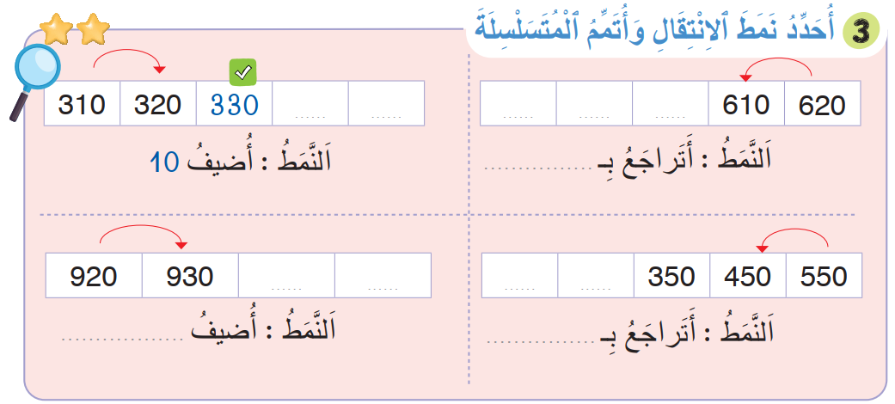

لديكم 8 دقائق لإنجاز هذا النشاط، سأمر بين الصفوف لمساعدتكم.
8

Slide 52

الآن؛ ستشتغلون في ثنائيات
كل واحد يقارن إنجازه مع زميله. تأكدوا أنكم اتبعتم الخطوات بشكل سليم.
لِنَتَذَكَّرْ

Slide 53
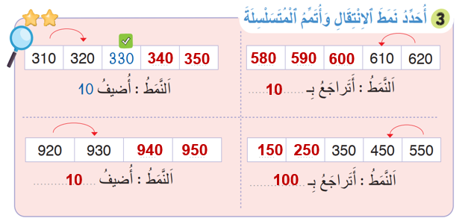
صححوا. لديكم دقيقتان
2

Slide 54
(ة)خاص بالأستاذ
ممارسة مستقلة
4
أنجز بمفردي

Slide 55
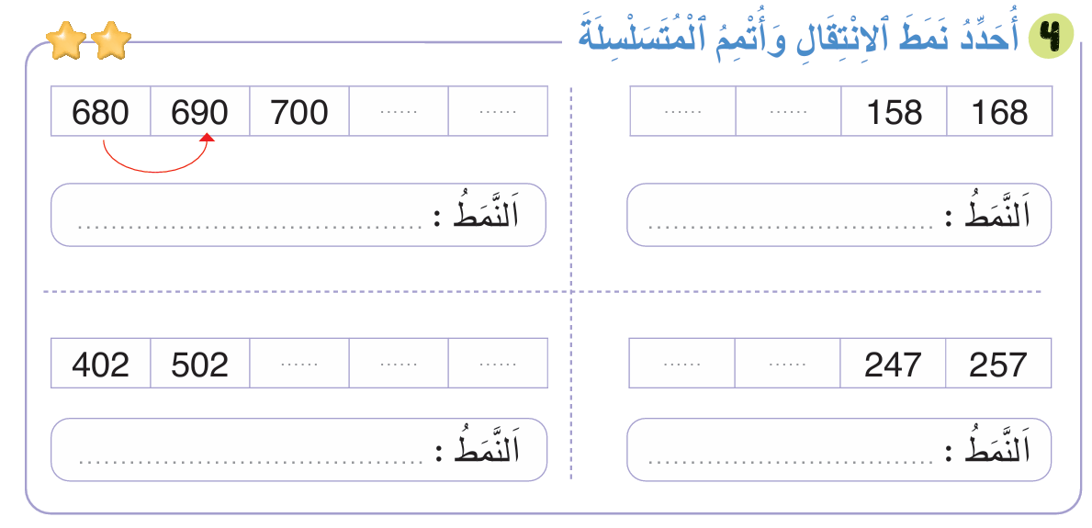
على الصفحة 39 أنجزوا النشاط رقم 4 لديكم 8 دقائق.
سأمر بين الصفوف لأقدم المساعدة إليكم وأدون ملاحظاتي في كراساتكم.
8

Slide 56
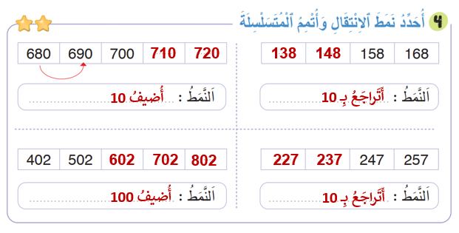
صححوا. لديكم دقيقتان
2

Slide 57
(ة)خاص بالأستاذ
اختتام الدرس
5

Slide 58
انتبهوا جيدا! أكملوا في المنزل الأنشطة التي لم نقم بإنجازها في الصفحتين 38 و 39

Slide 59
إلى اللقاء. في الحصة القادمة، سنقوم بتصحيح الأنشطة المنجزة في المنزل.

Slide 60
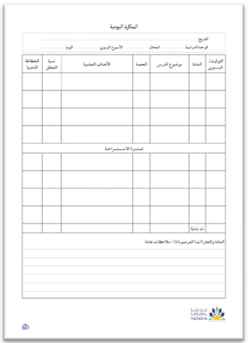
(ة)خاص بالأستاذ
بناء على إنجازات المتعلمين خلال الممارسة المستقلة
ما تقديرك لنسبة التحكم في هدف الدرس؟
تسجل النسبة على صفحة اليوم من مذكرة الأستاذ.

